Slide 1
Сім'я
Презентацію підготувала учениця 7-В класу Херсонської спеціалізованої школи 1-3 ступенів №30 Яценко Євгенія

Slide 2
Сім'я – це найсвятіше, що має людина. Ніжні материні руки, тепла батькова посмішка, тверде повчальне слово.

Slide 3
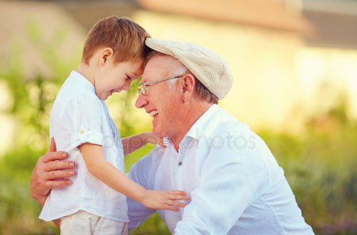
Дідусь
Дідусь онуці - янгол-охоронець, На казку перетворює весь світ. Історії, що з ним бували вкотресь, Уважно з нею слуха навіть кіт.

Slide 4
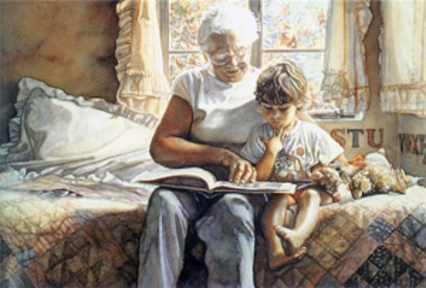
Бабуся
Бабуся — це і няня, домробітниця, це джерело нескінченного пустощів і подарунків. А головне — бабуся є символом мудрості, любові і поблажливості.

Slide 5
Батько
Батько — це охоронець. Ціла родина чекає, що батько захистить її. Батько оберігає також тоді, коли визначає певні правила, часові та просторові обмеження, деколи забороняючи певні речі: це — найкращий спосіб сказати: «Я піклуюсь про тебе».

Slide 6
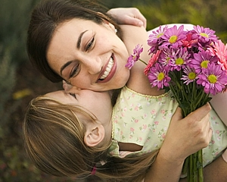
Мати
Найдорожча в світі людина — це мама. Вона завжди поруч своєї дитини. Хто знає, скільки болю і любові може умістити в себе материнське серце!

Slide 7
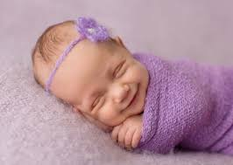
Дитина
Діти – квіти життя. Найдобріші створіння , у яких за плечима жодного гріха.

Slide 8
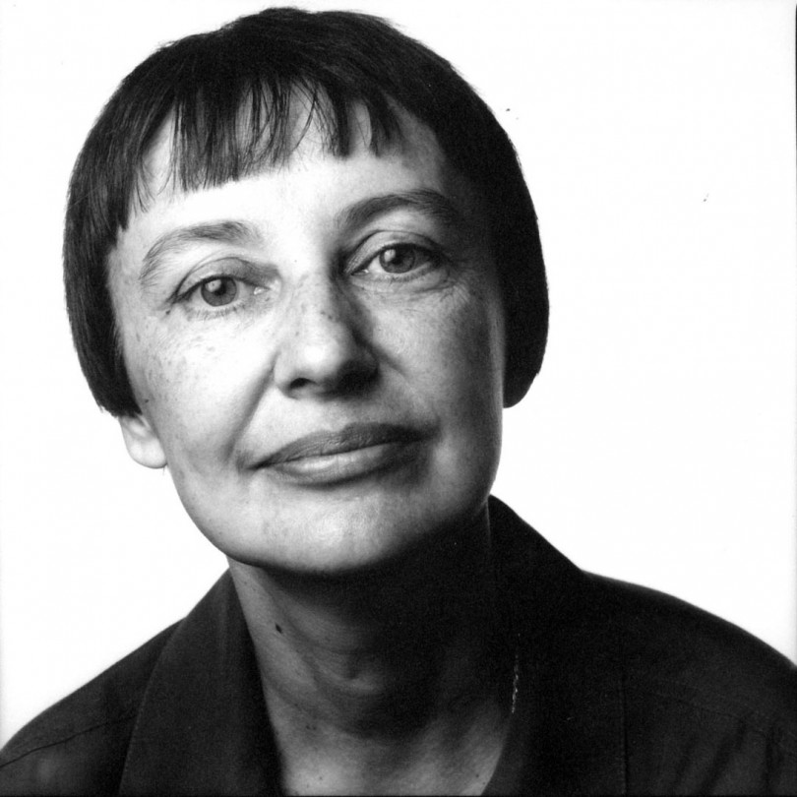
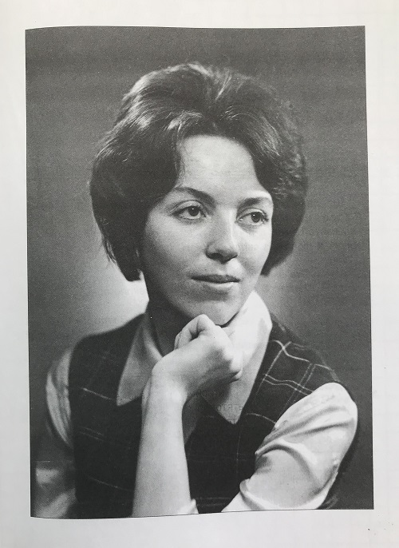
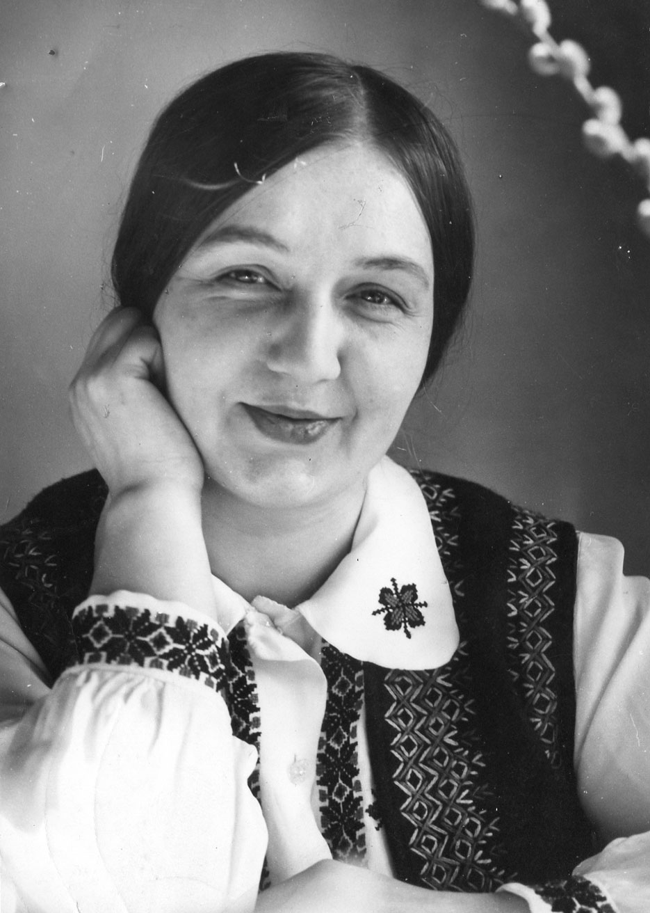
Багато людей пишуть вірші про сім‘ю.
Наприклад :
Білоцерківець Наталія «Сім'я»
Ірина Калина «Моя сім‘я»
Валентова Катерина «МОЯ СІМ’Я»

Slide 9
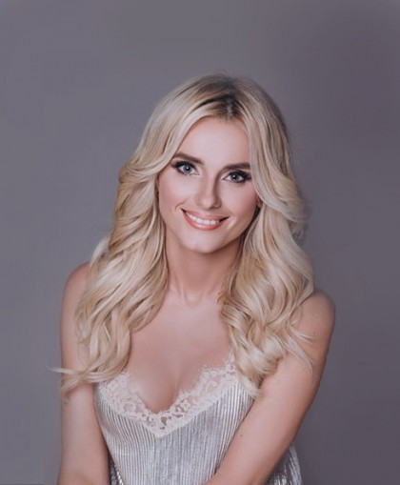
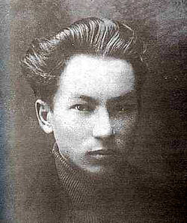
Пісень теж багато.
Наприклад:
Слова написав Андрій Малишко, музику – Платон Майборода
«Рідна мати моя»
Океан Ельзи
«Лист до мами»
Ірина Федишин
«Родина»
Тетяна Піскарьова
«Сім‘я»

Slide 10
Кожна сім'я гарна , немає поганої.Треба любити ії усім серцем і берегти .Дякую за увагу.

